Slide 1
ПРИРОДА И ДРУШТВО
Моје мјесто и околина

Slide 2
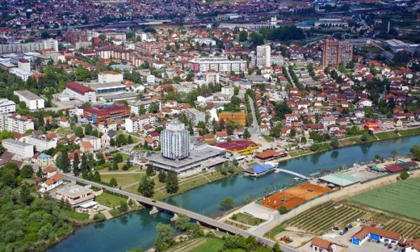
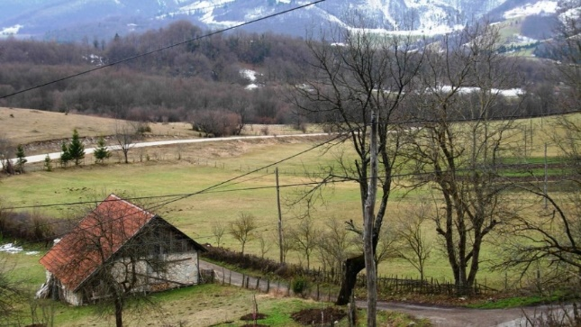
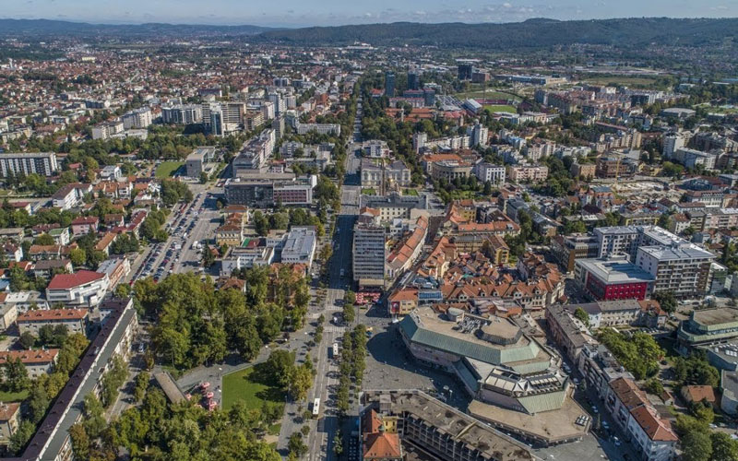
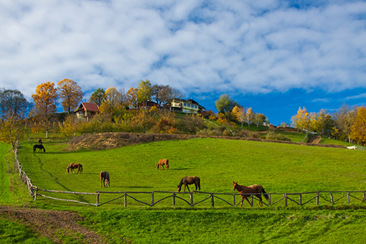
НАСЕЉА
ГРАД
СЕЛО

Slide 3
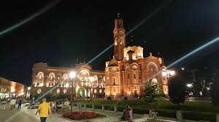
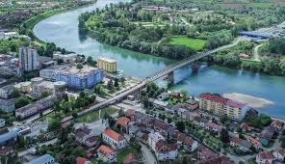
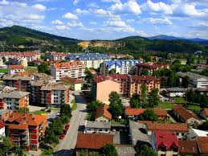
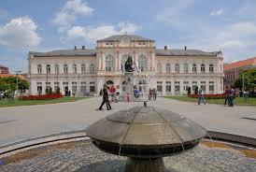
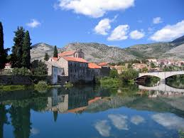
ГРАДОВИ
БАЊА ЛУКА
ГРАДИШКА
ДОБОЈ
ПРИЈЕДОР
БИЈЕЉИНА
ТРЕБИЊЕ

Slide 4
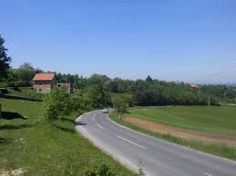
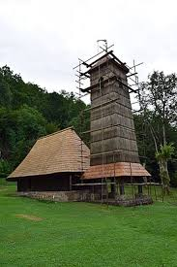
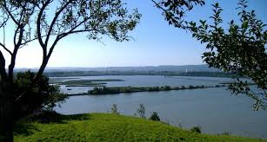
СЕЛA
БИСТРИЦА
САНИЧАНИ
ЈЕЛИЋКА

Slide 5
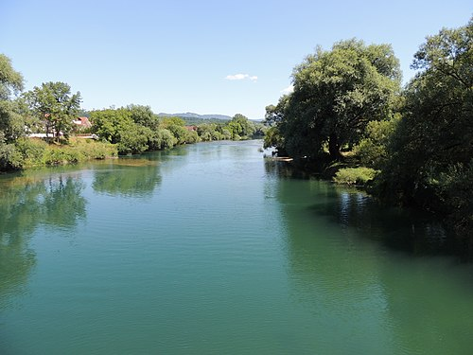
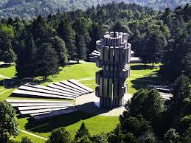
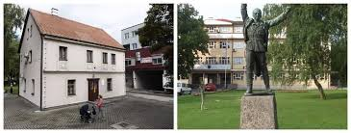
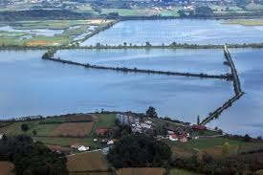
ПЛАНИНА КОЗАРА
РИЈЕКА САНА
ПРИЈЕДОР
РИБЊАК САНИЧАНИ
ДР. МЛАДЕН СТОЈАНОВИЋ

Slide 6
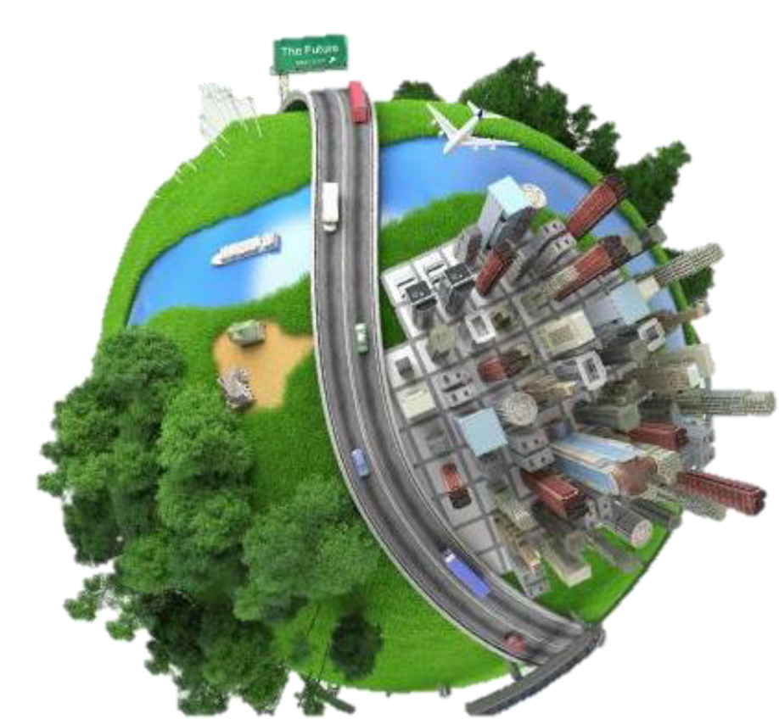
ЗАДАТАК ЗА САМОСТАЛАН РАД:
Помоћу мапе ума представи своје мјесто и околину.

